Slide 1
第四单元《音乐与人生》
第三节《光荣与梦想》
设计制作：杨琼

Slide 2
引言
青年强，则国家强。当代中国青年生逢其时，施展才干的舞台无比广阔，实现梦想的前景无比光明。……广大青年要坚定不移听党话、跟党走，怀抱梦想又脚踏实地，敢想敢为又善作善成，立志做有理想、敢担当、能吃苦、肯奋斗的新时代好青年，让青春在全面建设社会主义现代化国家的火热实践中绽放绚丽之花。
——习近平总书记在中国共产党第二十次全国代表大会上的报告

Slide 3
《光荣啊，中国共青团》
1.聆听与感悟
聆听音乐作品《光荣啊，中国共青团》，朗诵歌词，感受它的气势与情绪，分辨歌曲的节拍。

Slide 4
2.唱奏表演
注意歌曲力度分布的层次感。
齐唱歌曲，演唱时注意弱起，休止符处声断气不断，尤其注意情绪、气势的收放。
感受进行曲的风格特点。

Slide 5
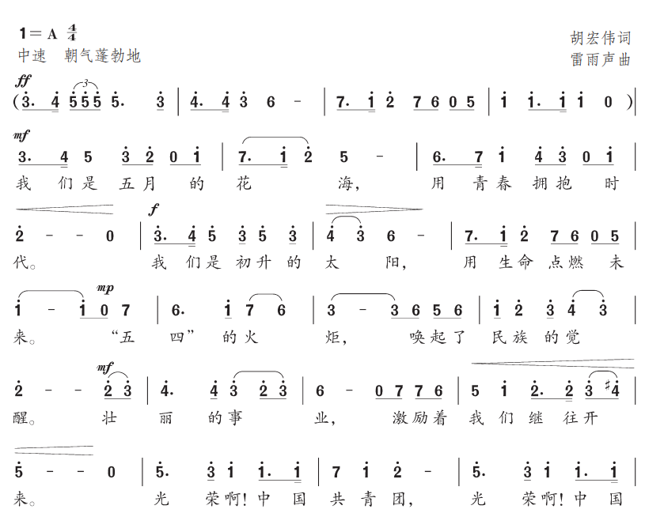
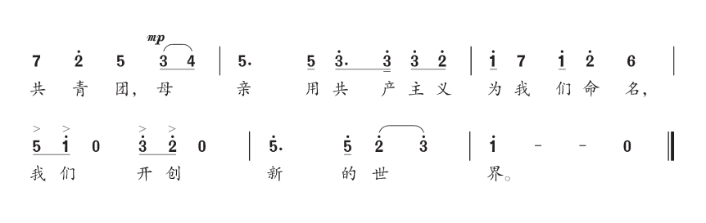

Slide 6
3.分析欣赏
歌曲分为三个乐段。
第一乐段抒发了共青团员“用青春拥抱时代”“用生命点燃未来”的积极心态与豪情。
第二乐段较为抒情，表达了青年一代积极参与民族觉醒与国家复兴伟大事业的崇高使命感。
第三乐段是歌曲的高潮部分，唱出了共青团员的自豪感。

Slide 7
讨论
在进行曲风格中，怎样表现出不同的力量、情感？

Slide 8
4.文化理解
为有效强化团员身份意识、荣誉感和责任感，增强团组织的凝聚力和战斗力，1988 年 5月，中国共产主义青年团第十二次全国代表大会投票决定《光荣啊，中国共青团》为代团歌。经词作者胡宏伟与曲作者雷雨声对作品的进一步修改完善，2003年 7月，中国共产主义青年团第十五次全国代表大会通过决议，正式将该歌曲确定为中国共产主义青年团团歌。正如歌中所唱，青年是“五月的花海”，是“初升的太阳”，作为继往开来的新一代，我们必将坚守初心使命，牢记责任担当，在全面建成社会主义现代化强国的伟大征程中，发挥出青年人应有的作用。

Slide 9
《我们走在大路上》
1.聆听与感悟
聆听这首音乐作品，回想你曾经在哪些场合听到过，辨析作品的风格。

Slide 10
2.唱奏表演
以班级为单位，在合适的场地表演唱此作品，体会进行曲的行进风格。
注意踏步的速度、节奏与歌曲的对应关系。

Slide 11
3.分析欣赏
请同学找出《我们走在大路上》的主副歌部分。
第一乐句雄壮的气概是怎么表现出来的？
第二乐句为何改为连贯、柔和的旋律？
副歌部分是如何将歌曲推向高潮的？
歌曲中的信念与斗志，是通过哪些音乐要素表现出来的？

Slide 12
《走向复兴》
1.聆听与感悟
聆听歌曲《走向复兴》，感受这首歌曲表达的情感与力量。

Slide 13
2.分析欣赏
《走向复兴》为单二部曲式结构，曲调昂扬向上，节奏铿锵有力。歌曲以雄壮有力的气魄，激励大家积极建设祖国，共创祖国的美好未来。第一乐段有四个乐句，每个乐句都以弱起开始，歌词基本是一字一音，坚定有力。第二乐段为两个平行乐句结构，具有强烈的号召性。
演唱提示：气息平稳，吐字清晰，情绪饱满，气势豪迈。

Slide 14
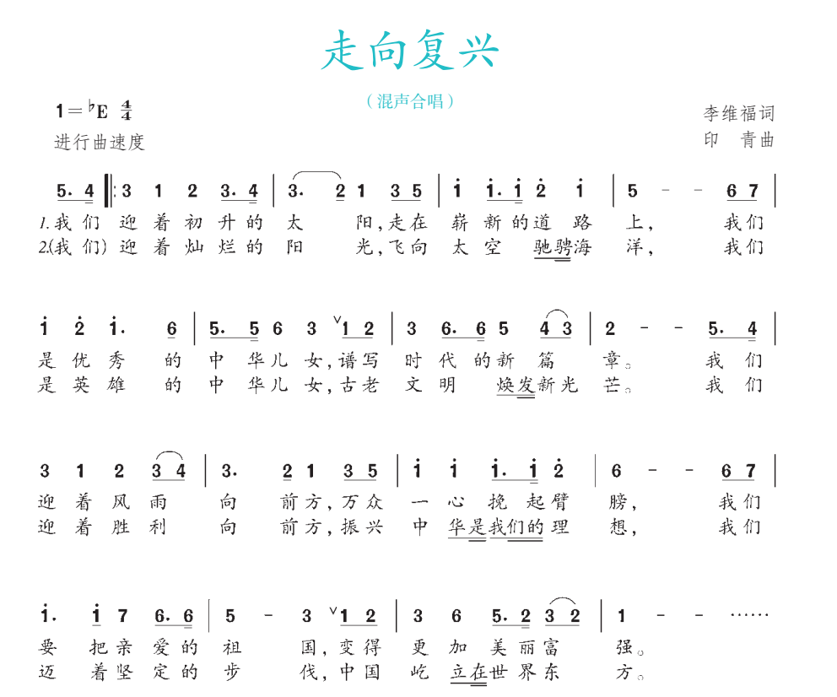

Slide 15
3.文化理解
《走向复兴》是为中华人民共和国六十华诞献礼的歌曲，被选入大型音乐舞蹈史诗《复兴之路》，成为将演出推向高潮的压轴曲目。它也是国庆六十周年大阅兵中，联合军乐团演奏的曲目之一。
这首歌曲牢牢把握住时代的脉搏，唱出了中华民族的气势和精神，我们让“古老文明焕发新光芒”，“我们迎着胜利向前方”，我们要“迈着坚定的步伐”，让“中国屹立在世界东方”。这一系列发自肺腑、感人至深的歌词，代表着广大人民群众的心声：在中国共产党的坚强领导下，中国人民的前进动力更加强大、奋斗精神更加昂扬、必胜信念更加坚定，焕发出更为强烈的历史自觉和主动精神，中国共产党和中国人民正信心百倍推进中华民族从站起来、富起来到强起来的伟大飞跃。实现中华民族伟大复兴进入了不可逆转的历史进程。

Slide 16
总结：本节课，我们在不同的音乐作品中感受到了音乐带给我们的情感、力量和历史使命。希望同学们在今后的生活工作中，能够在各自的岗位上为祖国建设添砖加瓦，实现自己的责任和使命！

Slide 17
综合实践
综合考虑相关因素，尝试为校园音乐节或主题晚会等设计一份节目单。
注意：要综合考虑活动场地、参加者、音响条件等。音乐作品的选择要尽量形式多样。

Slide 18
谢谢

